Slide 1
স্বাগতম

Slide 2
পরিচিতি
মামুন হোসেন
সহকারী শিক্ষক
চাটখিল কামিল মাদ্রাসা
চাটখিল নোয়াখালী
মোবাইলঃ০১৭১২১৩৭১৩৫
শ্রেণি : ষষ্ঠ
বিষয় : বাংলাদেশ ও বিশ্বপরিচয়
অধ্যায় : ২য়

Slide 3
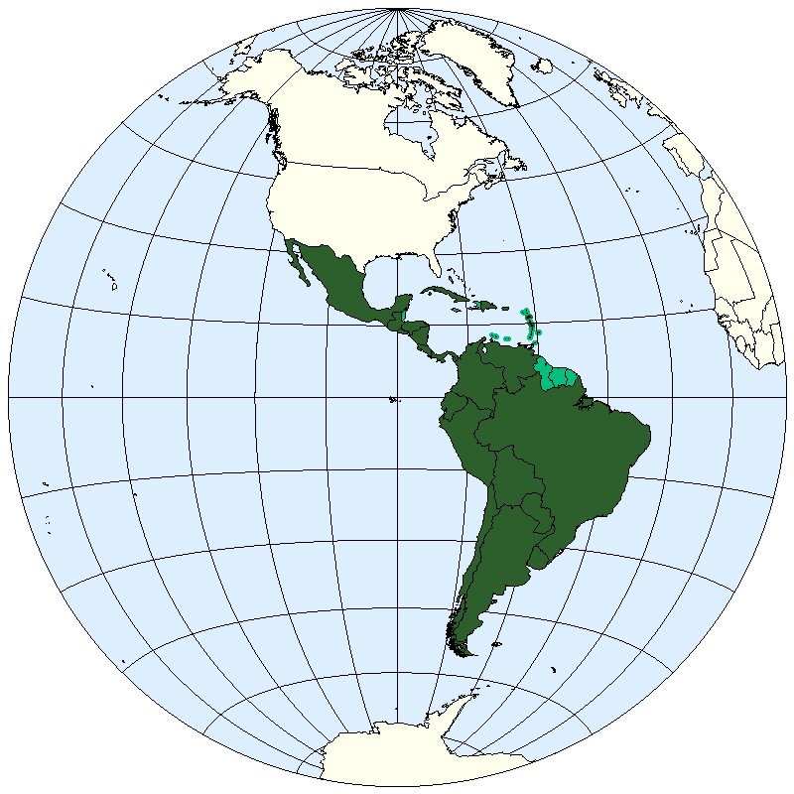
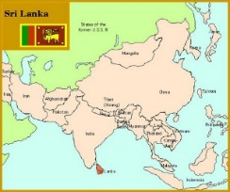
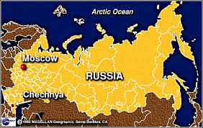
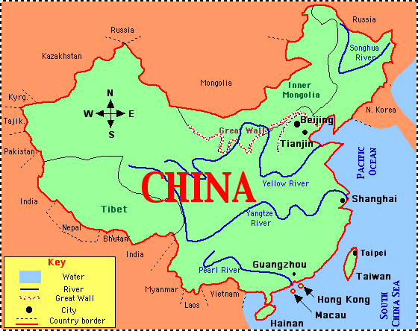
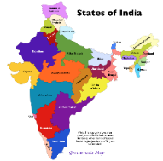
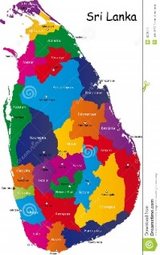
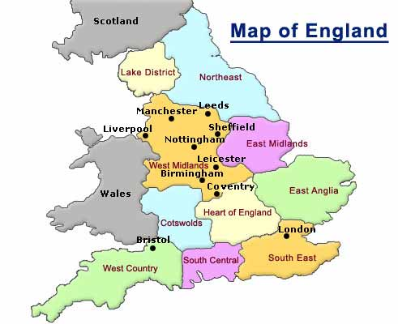
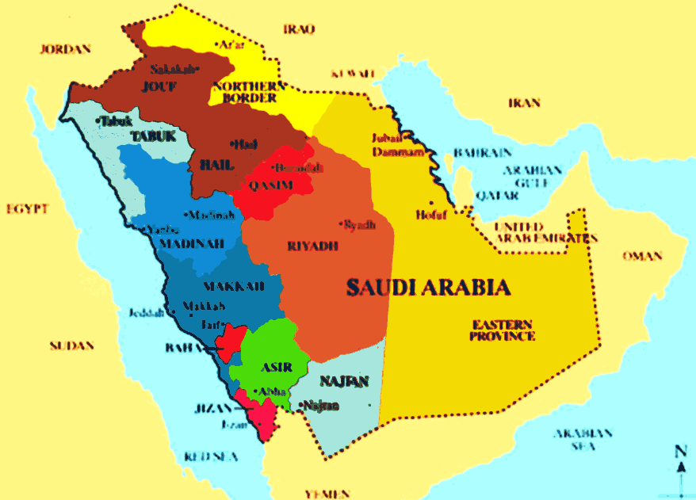
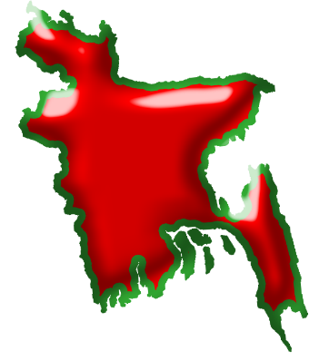
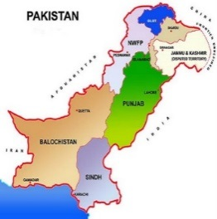
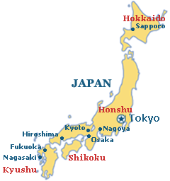
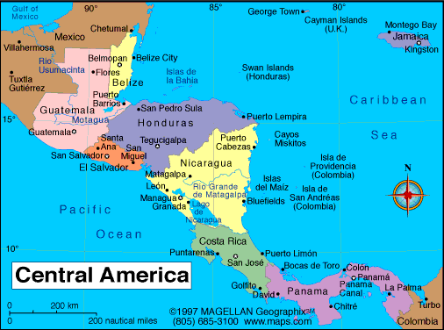
ছবিটি দেখি এবং বলি

Slide 4
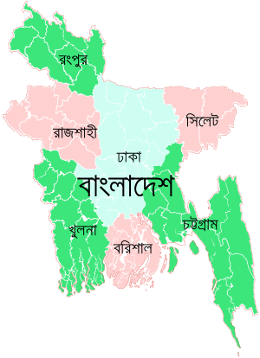
রাষ্ট্রের ধারণা

Slide 5
শিখনফল
1। রাষ্ট্রের ধারণা ব্যাখ্যা করতে পারবে।
২। রাষ্ট্রের উপাদানগুলোর নাম বর্ননা করতে পারবে।
৩। রাষ্ট্রের উপাদানগুলো ব্যাখ্যা করতে পারবে।

Slide 6
ভিডিও টি দেখি

Slide 7
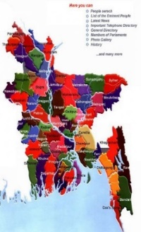
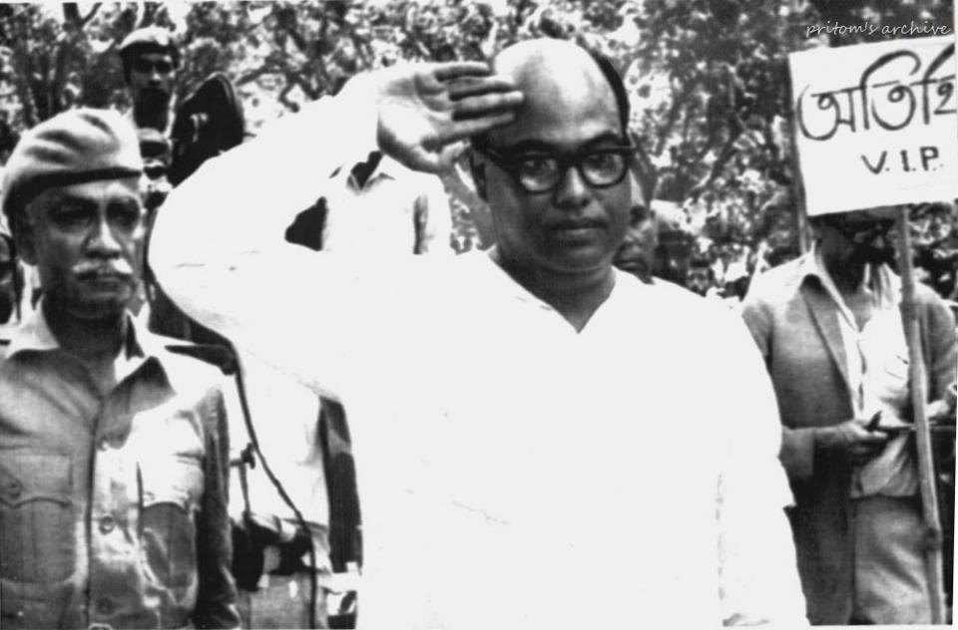
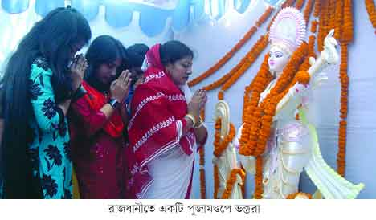
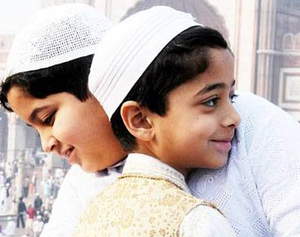
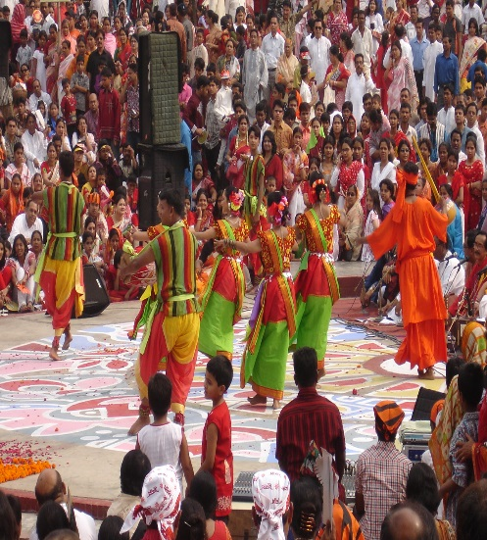
ছবিগুলো দেখে বল।
দেশ
সরকার
বিভিন্ন জাতি
সমাজ
সাধারণত রাষ্ট্র বলতে সরকার ,দেশ , সমাজ ও জাতিকে বোঝায়

Slide 8
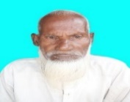
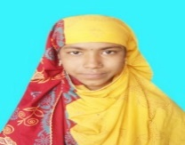
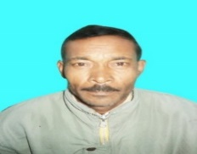
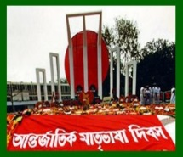
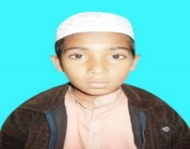
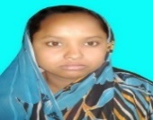
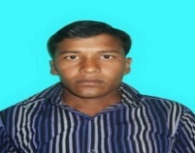
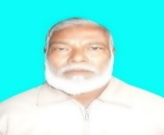
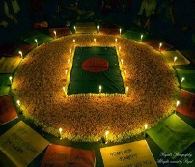
রাষ্ট্র
জনগণ ছাড়া রাষ্ট্র গঠিত হয় না। জনগণই রাষ্টের প্রাণ।

Slide 9
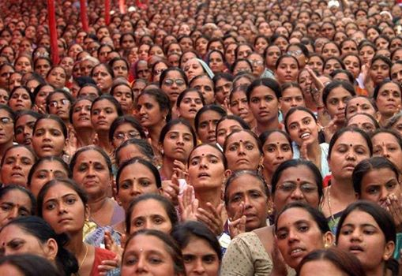
রাষ্ট্রের উপাদান
রাষ্ট্রের প্রথম উপাদান জনসমষ্টি

Slide 10
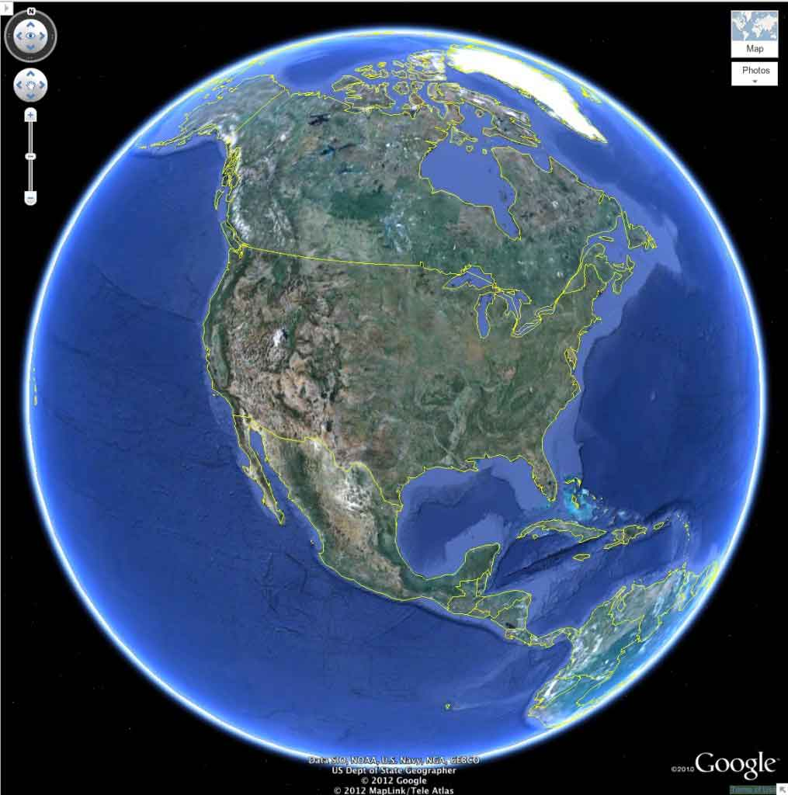
রাষ্ট্রের দ্বিতীয় উপাদান কোনটি?
নির্দিষ্ট ভূখন্ড

Slide 11
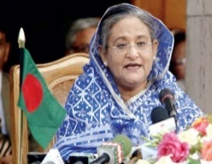
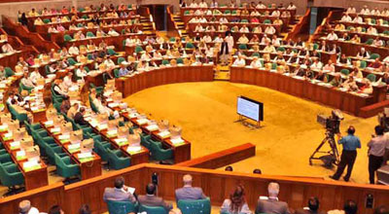
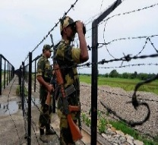
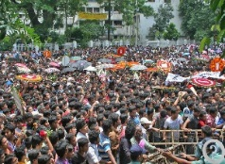
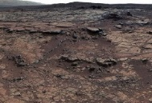
রাষ্ট্র
রাষ্ট্র গঠনের তৃতীয় উপাদান হলো সরকার

Slide 12
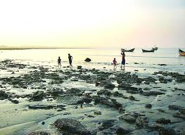
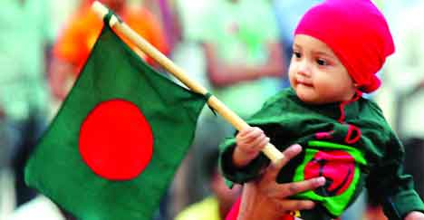
রাষ্ট্রের উপাদান
সার্বভৌমত্ব
সরকার
নির্দিষ্ট ভূখন্ড
জনসমষ্টি
এই চারটি বিষয়কে রাষ্ট্রের কী বলা যায়?

Slide 13
সবাইকে ধন্যবাদ

